Slide 1
알고리즘 프로젝트
<kmp와 alpha skip searching을 이용한 String matching>
2015111489
김성현

Slide 2
목차
01
02
03
04
05
Introduction
Benchmark
My algorithm
result
Future work

Slide 3
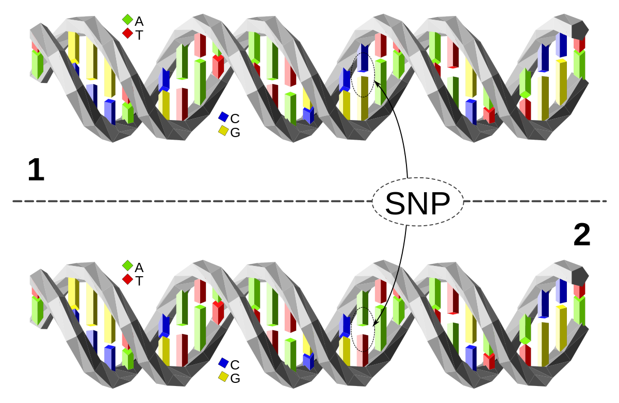
1. Introduction
문제 규정
3억개의 DNA 염기서열 중
99.9%는 일치
0.1%

Slide 4
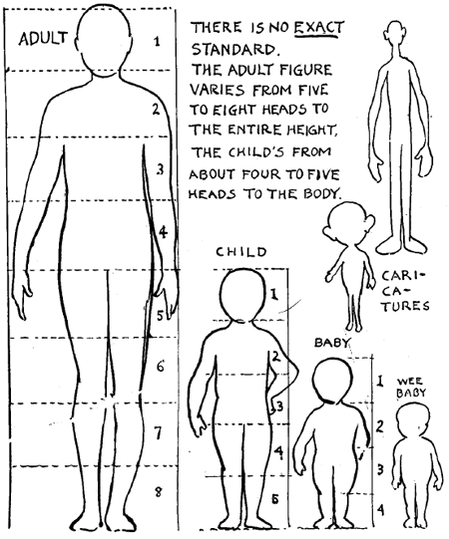
1. Introduction
문제 규정
유의미한 0.1%
인간의 키, 질병 등
각 인간의 특징을 다르게 표현하도록 한다
Notes:
, 이 유의미한 SNP을 알아내는 것은 인간의 특징을 형상화(?)할 수 있기 때문에 생물학적으로 굉장히 중요하다.

Slide 5
1. Introduction
0.1%의 SNP을 찾아내고 99.9% 염기서열을 포함하여
특정 인간의 DNA 염기서열 형태를 복구하기 위한 String matching
“ ”
MyGenome.txt
1%의 차이를
가지는 data생성
MyReference.txt
MyReference.txt
Shortread.txt
Shortread의 개수
String Matching, 복구
Mygenome.txt
정확도
소요시간

Slide 6
2. BenchMark
Knuth-Morris-Pratt Algorithm
Trivial Mapping에 비하여 정확도는 떨어진다.
But, 시간적 측면의 효율성은 증가한다.

Slide 7
3.MyAlgorithm
Knuth-Morris-Pratt Algorithm
Mismatch를 고려하여 탐색할 때 이미 지나간 곳은 다시 되돌아가서 탐색 하지 않음

Slide 8
3.MyAlgorithm
Mismatch = 3
Mismatch = 3
Kmp prefix table에 의해
패턴에서 C위치부터 탐색
… A C C T T A C G …
C G T T A
… A C C T T A C G …
C G T T A
하지만, 이미 지나가게 된
.. A C C T T A C G .. 에서 Mismatch=1로 pattern을 찾을 수 있다.
C G T T A

Slide 9

3.MyAlgorithm
Knuth-Morris-Pratt Algorithm
+
Alpha Skip Searching Algorithm
놓칠 수 있는 위치에 대한 탐색을
Alpha skip searching algorithm을 이용하여 보충한다.

Slide 10
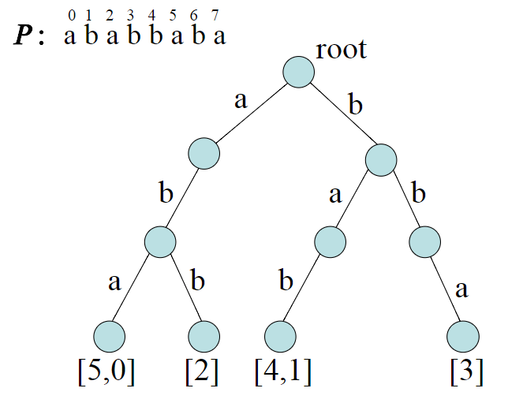
3.MyAlgorithm
Trie 자료구조를 이용하여
pattern이 시작되는 각 위치를 저장
P: a b a b b a b a
1:abb 2:bab
3:abb 4:bba
5:bab 6:aba
출처 : http://slideplayer.com/slide/4912560/

Slide 11
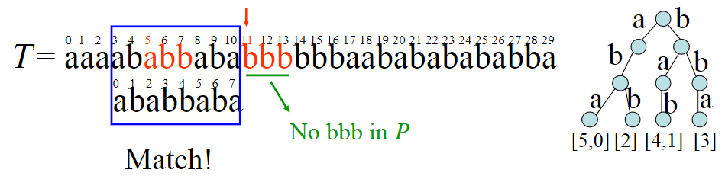
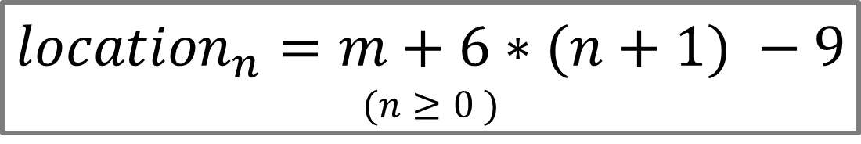
3.MyAlgorithm
출처 : http://slideplayer.com/slide/4912560/
$${location}_{n}=m+6∗(n+1) −9$$
$$(n≥0 )$$
alpha skip searching을 실행

Slide 12
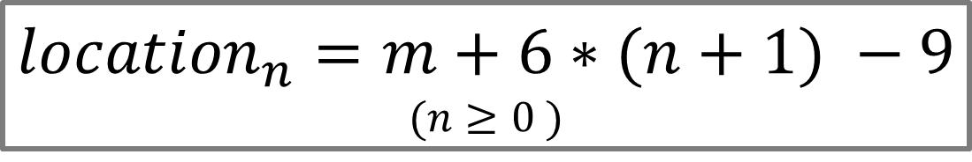
3.MyAlgorithm
Kmp에서 놓치게 되는 case에서,
.. A C C T T A C G ..
C G T T A
0 1 2 3 4
P: C G T T A
1:CGT - 0번째에 위치
2:GTT – 1번째에 위치
3:TTA – 2번째에 위치
$${location}_{n}=m+6∗(n+1) −9$$
$$(n≥0 )$$
수식에 의해 Location이 T일 때,
TTA와 일치하는 PATTERN을 탐색 후,
2번째 위치 이전 이후를 String Matching
→mismatch =1로 kmp에서 놓친 pattern을 찾아냄.

Slide 13
실행 환경
4. Result
컴퓨터 | LG-PC
운영 체제 | Windows 8.1 K 64비트
BIOS | 14Z950FN X64
프로세서 | Intel® Core™ i5-5200U CPU @ 2.20GHz
메모리 | 8192MB RAM
DirectX | 11

Slide 14
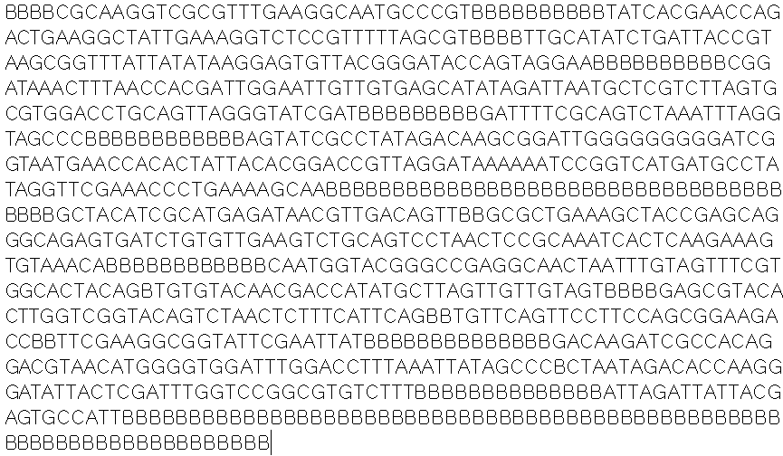
4. Result
Kmp_alpha_result.txt

Slide 15


Time & space
4. Result
N = 1,000,000 ,D = 2, M = 10,000, L =20-30
time
$$O\left(n\right) <kmp −alpha≤O(nm)$$
space
$$O(m)$$

Slide 16
정확도
4. Result
N = 1,000,000 ,D = 2, M = 10,000, L =20-30
항상 KMP의 경우보다
높은 정확도를 보인다.

Slide 17
5.Future Work
장점
→ Trivial Mapping와 KMP 사이의 정확도를 가짐으로, 정확도 면에서 향상
단점
Alpha skip searching을 위한 Tries 자료구조를 만드는 시간이 생각보다 오래 걸림
Tries 자료구조의 형태에 의한 메모리

Slide 18
5.Future Work
Improve
Tries 자료구조의 자료구조 형태를 수정함으로써
메모리와 탐색 시간을 감소 시킬 수 있을 것으로 기대

Slide 19
감사합니다.

